Slide 1
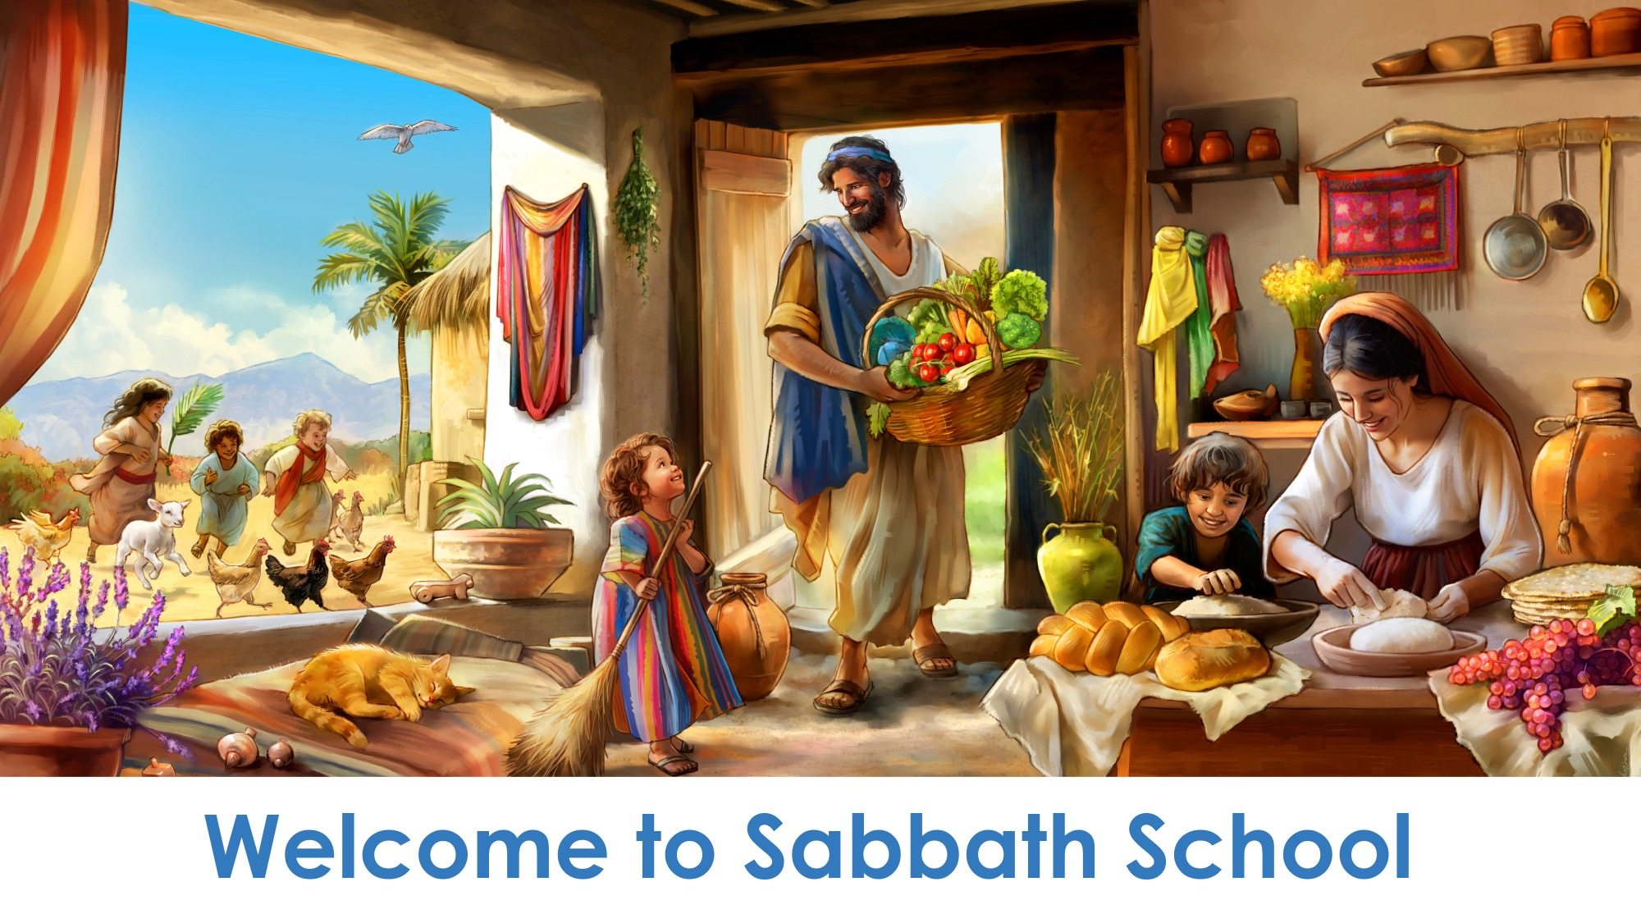
Bem-vindos à Escola Sabatina

Slide 2
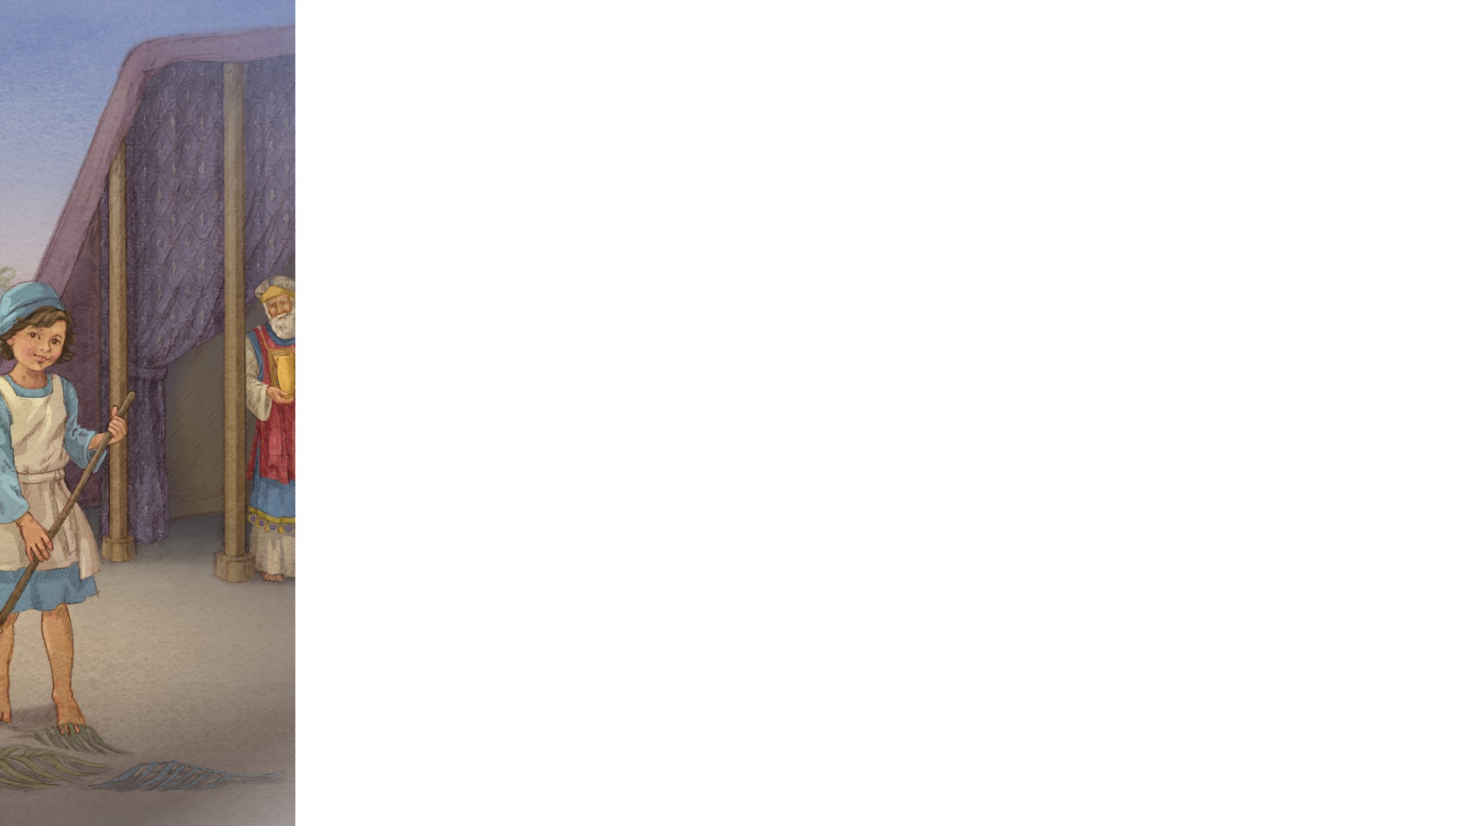

Canção do tic-tac
MOMENTO DE LOUVOR
O relógio toca,
Tic-tac, tic-tac.
O relógio toca,
Tic-tac, tic-tac.
O relógio toca,
Tic-tac, tic-tac.
A escola sabatina começou.
(Pauzinhos)
“Tick-tock Song,” public domain. From Little Voices Praise Him, #2.

Slide 3
O Sábado
O Sábado é um dia especial.
Eu gosto de ir à igreja cantar e orar.
O Sábado é um dia especial.
Pelo Sábado agradeço.
(repete)
Pelo Sábado agradeço.
(Instrumentos Musicais)
“The Sabbath” by Rosie Smith, copyright © 2024 General Conference Corporation® of Seventh-day Adventists.

Slide 4
Servo de Deus
Doo, doo, doo, doo,
Doo, doo, doo, doo.
A quem triste está
Um abraço vou dar
Se é preciso arrumar
Eu vou ajudar,
Doo, doo, doo, doo.
Posso ser um servo de Deus,
Posso ser um servo de Deus.
(continua)
(escovas ou vassouras pequenas)

Slide 5
Servo de Deus
Os meus muitos brinquedos
Eu vou partilhar,
E pelos doentes
Eu vou orar,
Doo, doo, doo, doo.
Posso ser um servo de Deus,
Posso ser um servo de Deus.
Posso ser um servo de Deus,
Posso ser um servo de Deus.
(escovas ou vassouras pequenas)

Slide 6
Os Meus Brinquedos Vou Guardar
Os meus brinquedos vou guardar,
É hora de arrumar.
Chegou a hora de guardar
E tudo arrumar.
(repete)
(Brinquedos)
North America Division Corporation of Seventh-day Adventists ®. From Little Voices Praise Him, #294. Used by permission.

Slide 7
Quando a Mãe Chama
Quando a mãe diz: “venham cá”,
Quem é que corre?
Quem é que corre?
Quando a mãe diz: “venham cá”,
As crianças vão correndo.
Quem as ensinou foi Deus,
A correrem, a correrem.
Quem as ensinou foi Deus,
A correrem quando a mãe chamar.
(animais de peluche)
“When a Mother Calls” by Kathryn B. Myers, copyright © 1958. From Little Voices Praise Him, #274. Used by permission.

Slide 8
É Feliz o Lar
Se na família está Jesus, é feliz o lar,
É feliz o lar, é feliz o lar.
Se na família está Jesus, é feliz o lar,
É feliz o lar.
(Repete)
É feliz o lar.
(bater palmas)
“With Jesus in the Family” by Anonymous. From Little Voices Praise Him, #273.

Slide 9

Dobro os meus Joelhos
Momento de Oração
Dobro os meus joelhos quando vou orar,
Vou orar, vou orar.
Dobro os meus joelhos quando vou orar
E falo com Jesus.
(Continua)

Slide 10
Dobro os meus Joelhos
PRAYER TIME
Momento de Oração
Fecho os meus olhos quando vou orar,
Vou orar, vou orar.
Fecho os meus olhos quando vou orar
E falo com Jesus.
“When It's Time to Pray” by Janet Sage, copyright © 2001 North American Division Corporation of Seventh-day Adventists. From Little Voices Praise Him, #17. Used by permission.

Slide 11

Eu abro a Bíblia
Momento da História Bíblica Interativa
Eu abro a Bíblia com prazer
E leio do amor de Deus.
Eu abro a Bíblia com prazer
E leio do amor de Deus.
(Repete)
“I Open My Bible Carefully” by Janet Sage, copyright © 2001 North American Division Corporation of Seventh-day Adventists. From Little Voices Praise Him, #28. Used by permission.

Slide 12



Slide 13
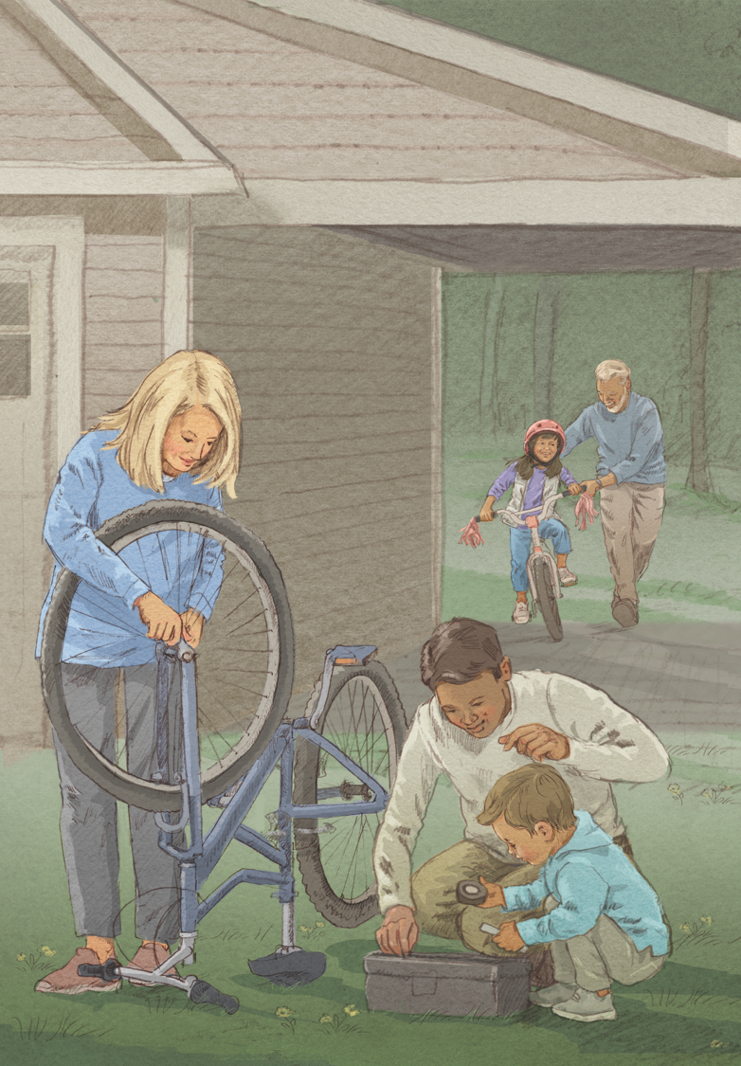

Slide 14
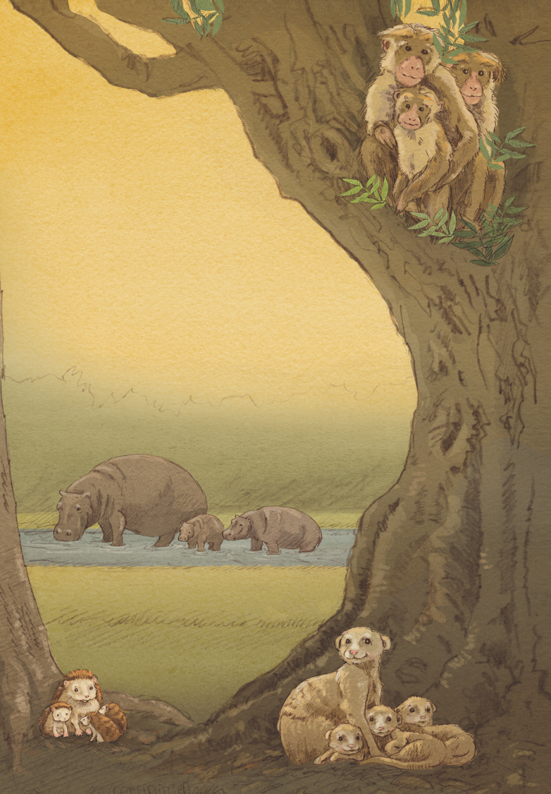

Slide 15
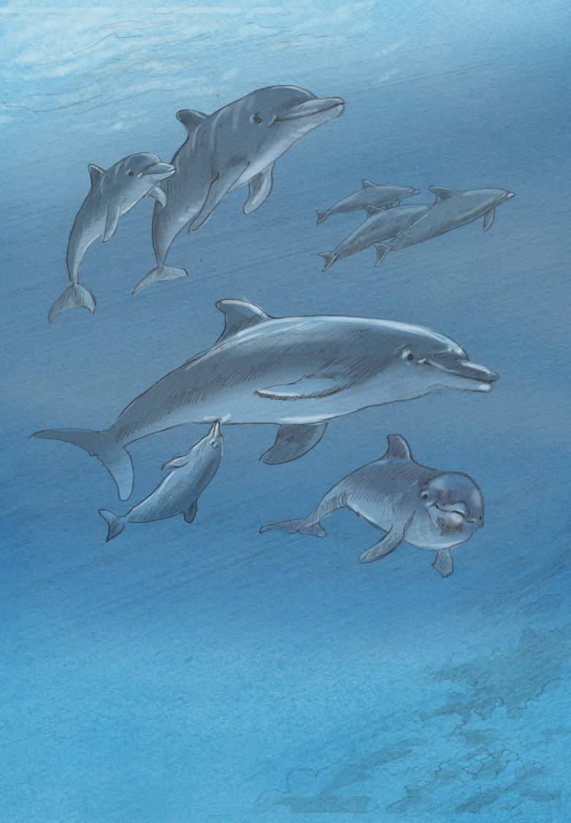

Slide 16
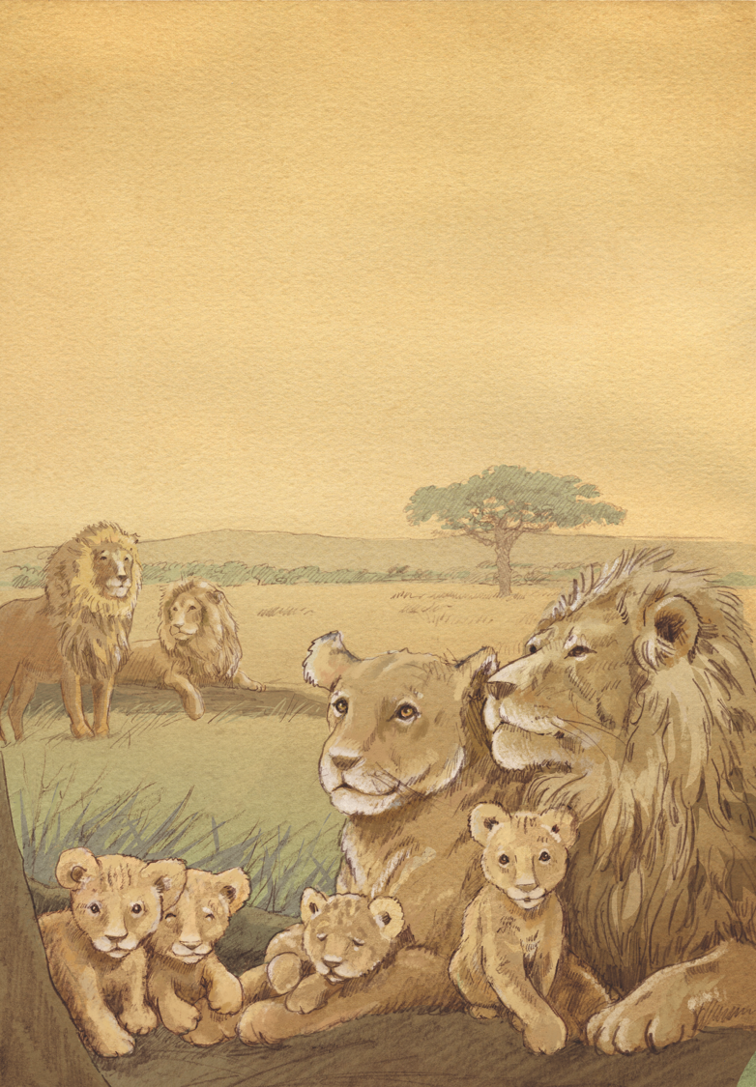

Slide 17
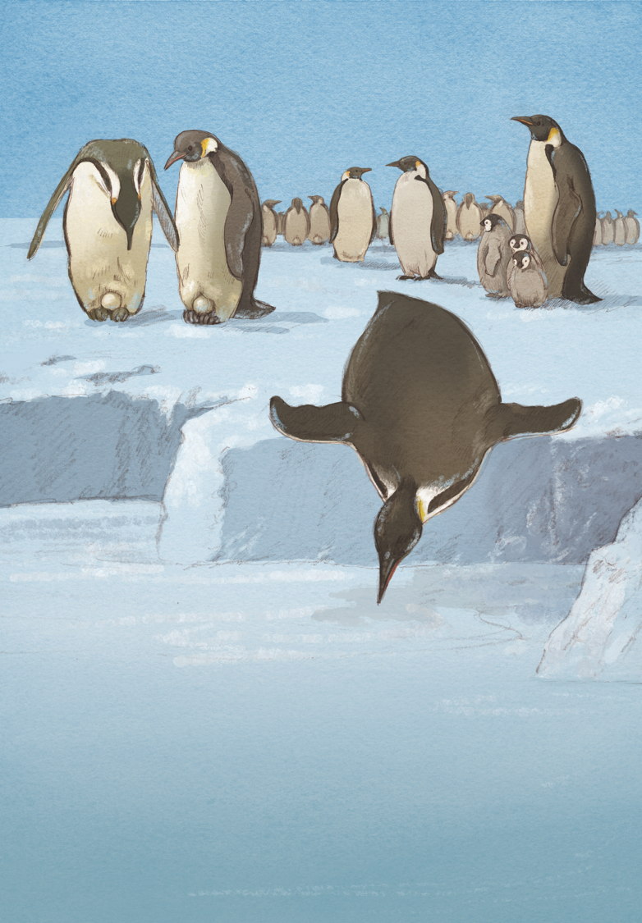

Slide 18
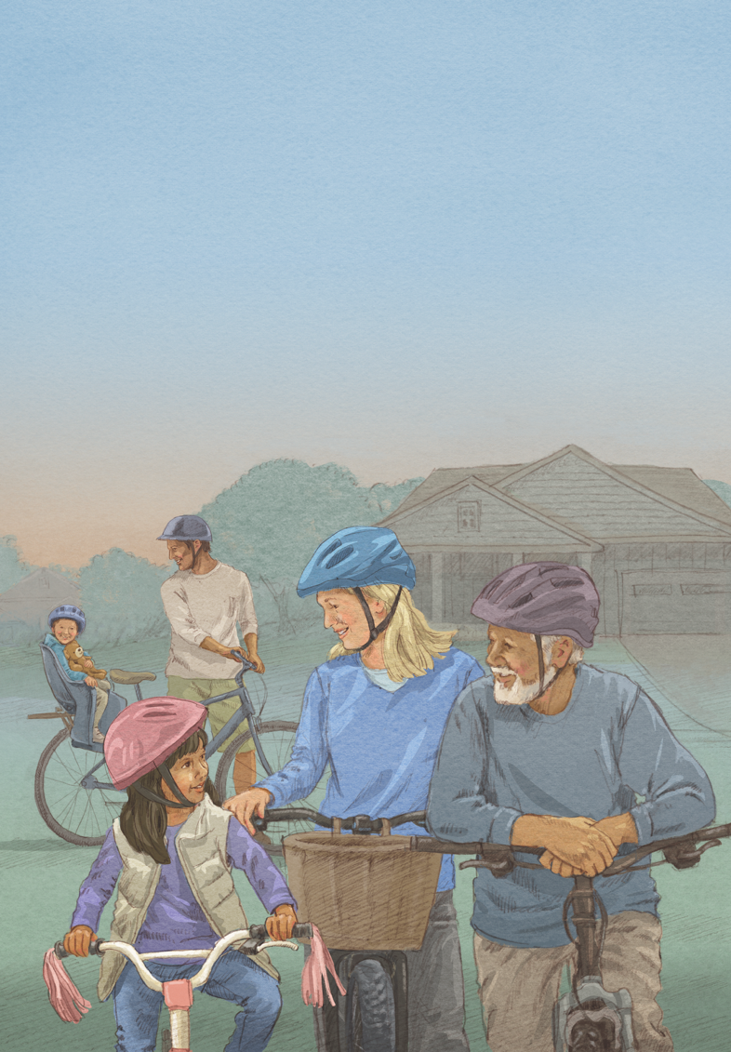

Slide 19

VERSO PARA MEMORIZAR
Mas não vos esqueçais de fazer o bem e de repartir com outros.
Hebreus 13:16

Slide 20
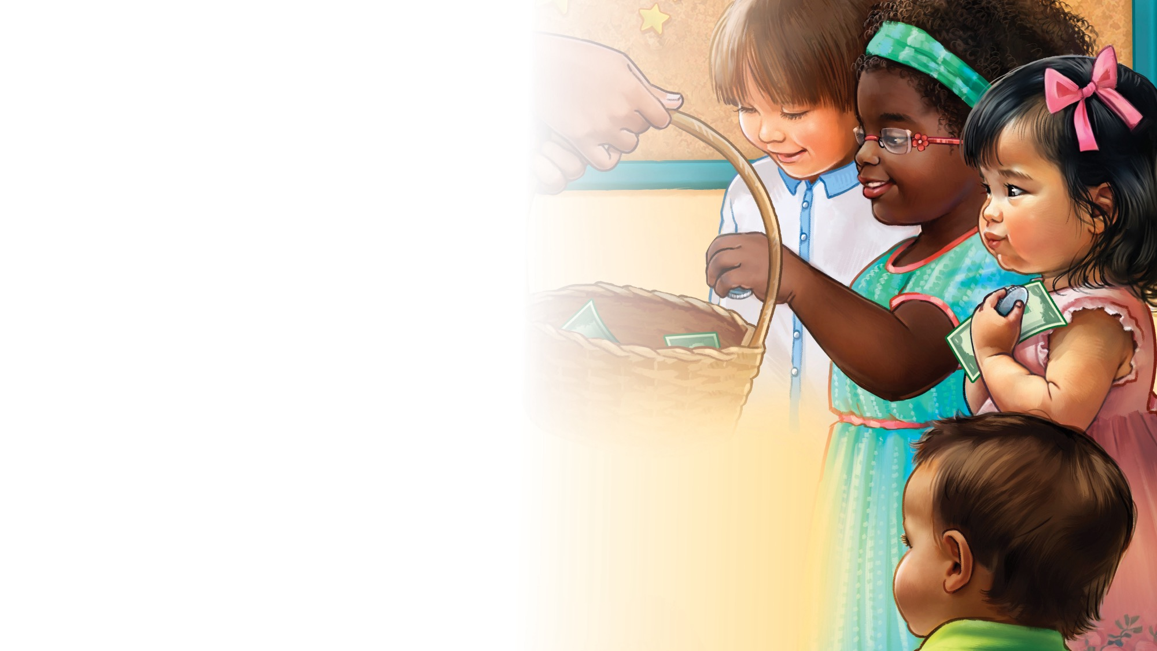
A minha oferta
OFERTA
A Jesus eu dou minha oferta.
Oferta, oferta.
A Jesus eu dou minha oferta.
A Ele dou o meu coração.
“Here Is My Money” by Janet Sage, copyright © 2001 North American Division Corporation of Seventh-day Adventists. From Little Voices Praise Him, #32. Used by permission.

Slide 21
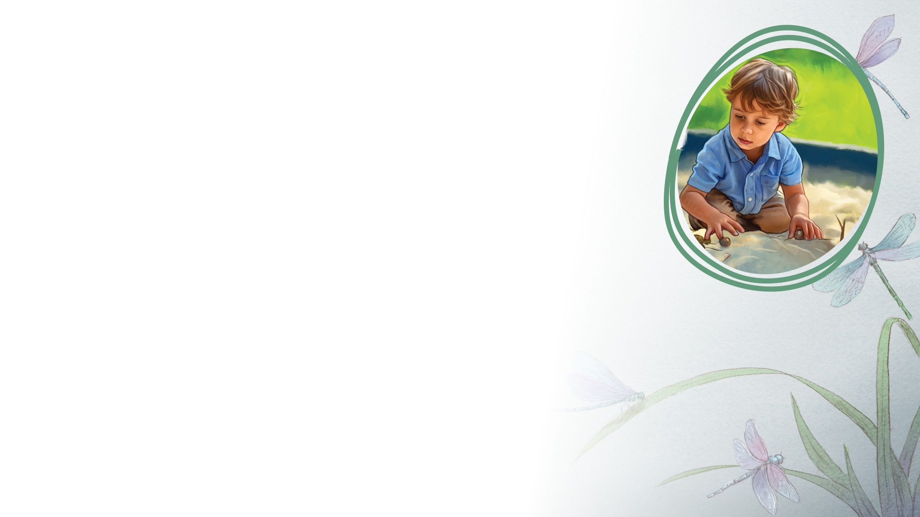
A Caixa da Natureza
O QUE HÁ NA NOSSA CAIXA DA NATUREZA HOJE?
O que está na nossa caixa?
Vou descobrir.
Algo que Jesus fez para mim.
Azul, verde ou vermelho, que será, enfim?
Seja o que for foi feito pra ti.
“Nature box” by Carolin Schmitz, copyright © 2023 General Conference Corporation® of Seventh-day Adventists.

Slide 22

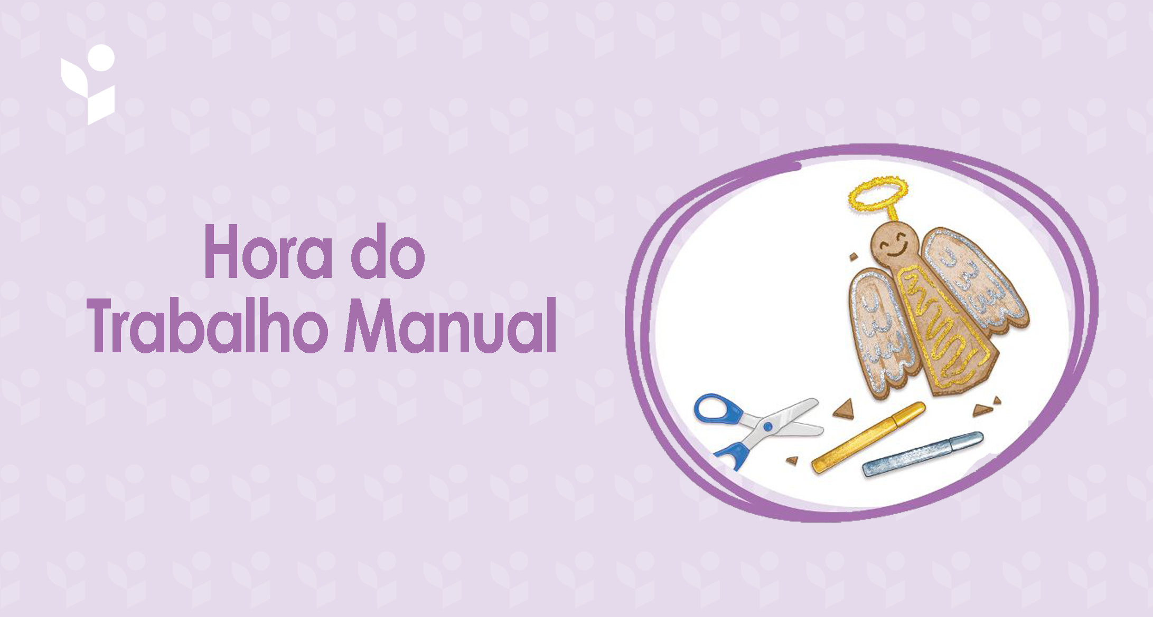

Slide 23

A Escola Sabatina chegou agora ao fim
ADEUS
A Escola Sabatina
chegou agora ao fim.
Adeus, adeus, sejamos sempre bons.
Adeus, adeus, sejamos sempre bons.
(Repetir)
“Sabbath School Is Over,” writer unknown, public domain. From Little Voices Praise Him, #46.

